Slide 1

Giới Thiệu Về Công Nghệ: ReactJS & Redux
Creater: Nguyễn Huy Phát
Supporter: Hoàng Văn Toàn

Slide 2
Nội Dung
Tổng Quan Về Công Nghệ ReactJS
Giới Thiệu Chung
Các Thành Phần Của ReactJS
Các Hệ Thống Đang Áp Dụng Công Nghệ Này
Xây Dựng Một Hệ Thống Sử Dụng ReactJS
Kiến Trúc Tổng Quan
Môi Trường Phát Triển
Thiết Kế Chi Tiết
Đánh Giá Việc Sử Dụng ReactJS
Redux
Giới Thiệu Chung
Áp Dụng Redux Vào Dự Án ReactJS
Tổng Kết
Demo

Slide 3
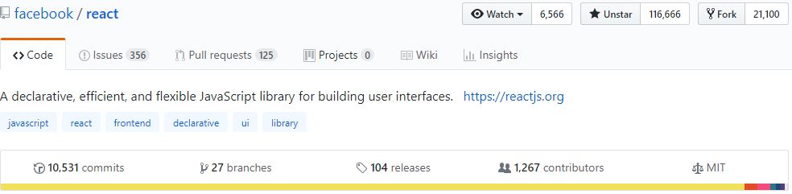
Tổng Quan Về: ReactJS
Giới Thiệu Chung
Được phát triển và bảo trì bởi: Facebook & Instagram
Hoàn toàn miễn phí và có một cộng đồng open source mạnh mẽ.
Là một thư viện giúp tạo giao diện người dung trên nền web app.
Là thành phần: V trong mô hình: MVC.
Có thể render được ở cả server và client
Được thiết kế để tối ưu cho các dự án: Single Page Application.

Slide 4
Tổng Quan Về: ReactJS
Các Thành Phần Của ReactJS
Virtual DOM
Là một công nghệ được reactjs sử dụng để hiển thị dữ liệu của DOM tại một thời điểm nào đó, nó có các tính chất tương tự như DOM thật nhưng không thể hiển thị lên giao diện.
Props và State
Props là dữ liệu dạng External
State là dữ liệu dạng Internal
ComponentTrong Reactjs mọi thứ trên một trang web đều có thể coi là component.
Một Component có thể có: state và props.
Stateless Component.
Là những component không chứa state.
Chỉ nhận props từ component cha.
Stateful Component.
Là những component có chứa state.
JSX(cú pháp javascript mở rộng). Cho phép viết JS với cú pháp giống như XML

Slide 5
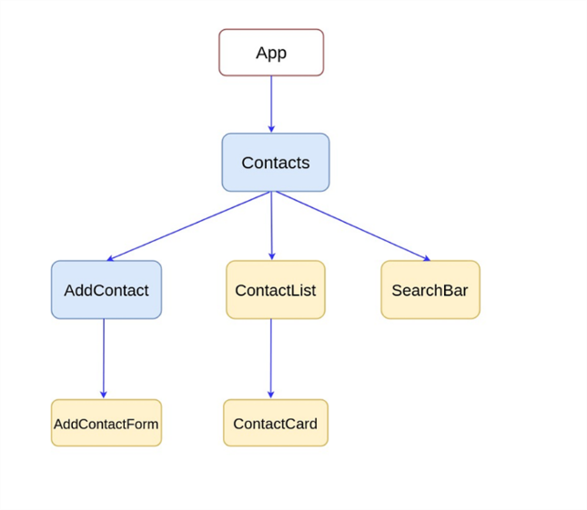
Tổng Quan Về: ReactJS
Các Thành Phần Của ReactJS
Component

Slide 6
Tổng Quan Về: ReactJS
Các Thành Phần Của ReactJS
Component Lifecycle
- componentWillMount: Được thực thi trước khi component được render trên cả server hoặc client
- componentDidMount: Được thực thi sau khi một component được render trên clinent(đây là nơi thực thi AJAX, call API, …)
- componentWillReceiveProps: Được thực thi ngay khi props được update và trước khi component được render lại
- shouldComponentUpdate: Trả về true hoặc false, nó xác định một component có được update hay không
- componentWillUpdate: Được thực thi khi update state của component trước khi nó được render lại
- componentDidUpdate: Được thực thi sau khi componentWillUpdate thực thi
- compomentWillUnmount: Được thực thi khi ta muốn unmountmột component

Slide 7
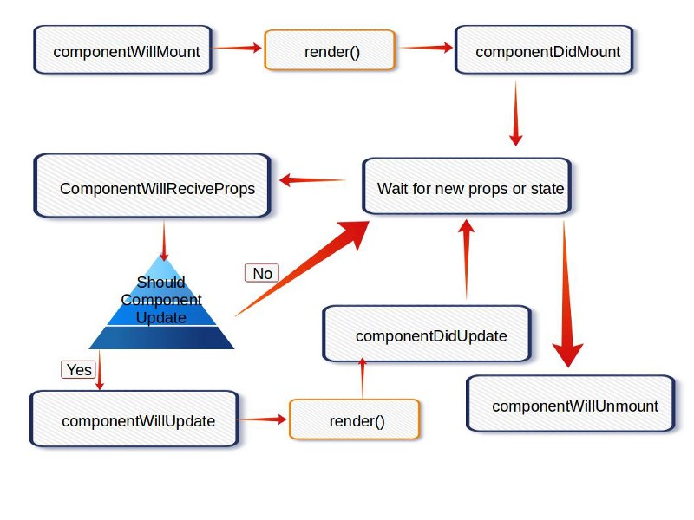
Tổng Quan Về: ReactJS
Các Thành Phần Của ReactJS
Component Lifecycle

Slide 8
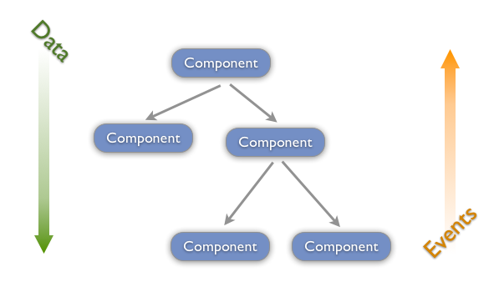
Tổng Quan Về: ReactJS
Luồng Hoạt Động Của Một Ứng Dụng ReactJS

Slide 9
Tổng Quan Về: ReactJS
Các Hệ Thống Đang Sử Dụng ReactJS
Facebook
Instagram
Netflix
Paypal
Sendo
Shopee
Chotot
Tiki
Lazanda
...

Slide 10
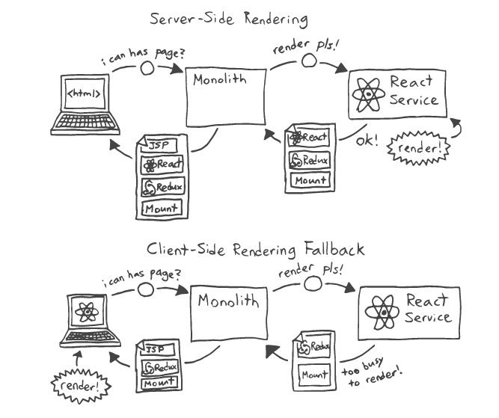
Xây Dựng Một Hệ Thống Với ReactJS
Kiến Trúc Tổng Quan
Server Side Rendering
Client gửi request => Server xử lý và trả lại kết quả dưới dạng html => trả lại cho client để hiển thị trên browser
Client Side Rendering
Dữ liệu thô từ server được load về phía client => sau khi hoàn tất, code tại client mới được thực thi để hiển thị giao diện

Slide 11
Xây Dựng Một Hệ Thống Với ReactJS
Môt Trường Phát Triển
Sử Dụng CDN: https://reactjs.org/docs/cdn-links.html
Sử Dụng NPM: https://www.npmjs.com/package/react
Tài Liệu Hướng Dẫn: -
https://reactjs.org/tutorial/tutorial.html#function-components
https://reactjs.org/docs/getting-started.html
Các Thư Viện Tích Hợp Cùng Reactjs
Redux: Quản lý state
React-router: Điều hướng route, link
Material-UI: Thư viện chứa các component đươc triển khai theo design của google
React-Intl: Thư viện cung cấp component format: date, number, translate…
…

Slide 12
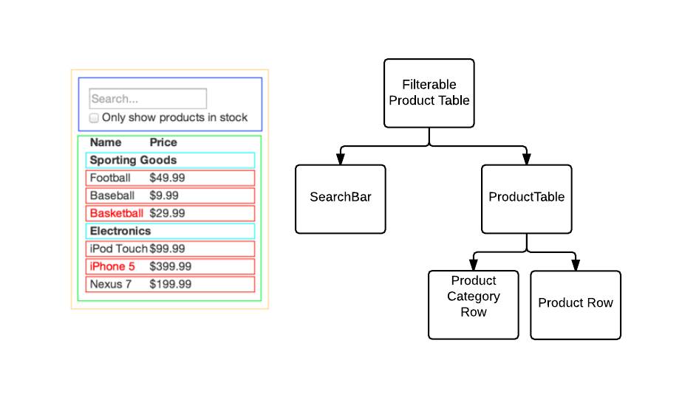
Xây Dựng Một Hệ Thống Với ReactJS
Thiết Kế Chi Tiết
Phân Chia Các Component

Slide 13
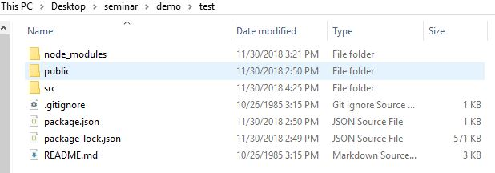
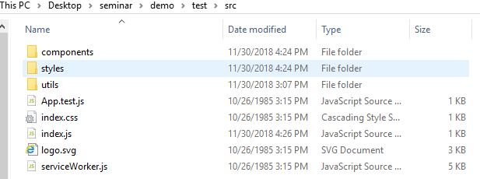
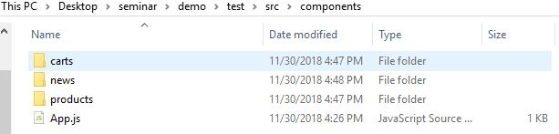
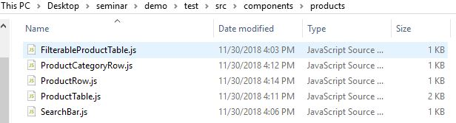
Xây Dựng Một Hệ Thống Với ReactJS
Thiết Kế Chi Tiết
Tổ Chức Cây Thư Mục

Slide 14
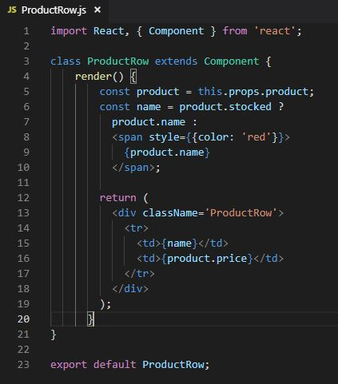
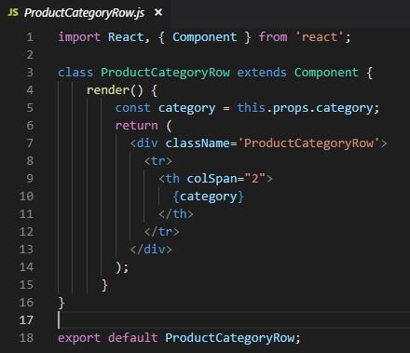
Xây Dựng Một Hệ Thống Với ReactJS
Thiết Kế Chi Tiết
Component:

Slide 15
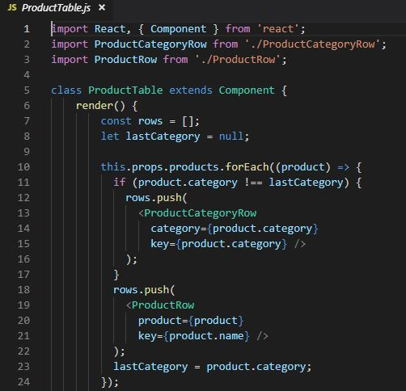
Xây Dựng Một Hệ Thống Với ReactJS
Thiết Kế Chi Tiết
Component

Slide 16
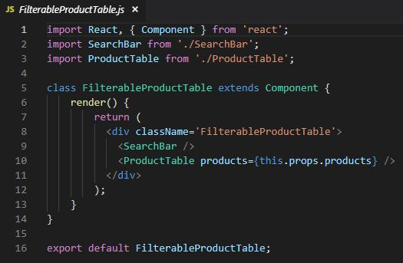
Xây Dựng Một Hệ Thống Với ReactJS
Thiết Kế Chi Tiết
Component

Slide 17
Xây Dựng Một Hệ Thống Với ReactJS
Thiết Kế Chi Tiết
Lựa Chọn Mô Hình Triển Khai
Tích hợp ReactJS vào server chạy ứng dụng
Mã reactjs được nhúng vào trực tiếp vào giao diện ứng dụng
Server trả về client mã html và reactjs, tại client mã reactjs sẽ được thực thi để hiển thị giao diện
Triển khai ReactJS trên một server chuyên đảm nhiệm hiển thị giao diện
Server ứng dụng sẽ không chứa bất kỳ một giao diện người dung nào, nó chỉ đảm nhiệm việc public các API
Một server UI được dựng lên để chứa toàn bộ giao diện ứng dụng, mã reactjs sẽ được triển khai trên server này(thường được sử dụng nodejs)
Server UI sẽ gọi API từ server ứng dụng
Giao diện sẽ được trả lại cho người dung từ server UI(render reactjs ở phía client hoặc ở server)

Slide 18
Redux
Giới Thiệu Chung
Hạn chế của ReactJS khi xây dựng các SPA(state được lưu trữ trên một trang duy nhất, vì vậy nếu ứng dụng mở rộng thì rất khó quản lyas state)
Redux được tạo ra để đảm nhiệm việc quản lý tất cả các state cho ứng dụng React
Redux cũng là một thư viện được viết bằng JS, được cộng đồng open source tiếp nhận và hỗ trợ mạnh mẽ song song với ReactJS
Redux được thiết kế dự trên tư tưởng của Flux, một kiến trức được facebook giới thiệu

Slide 19
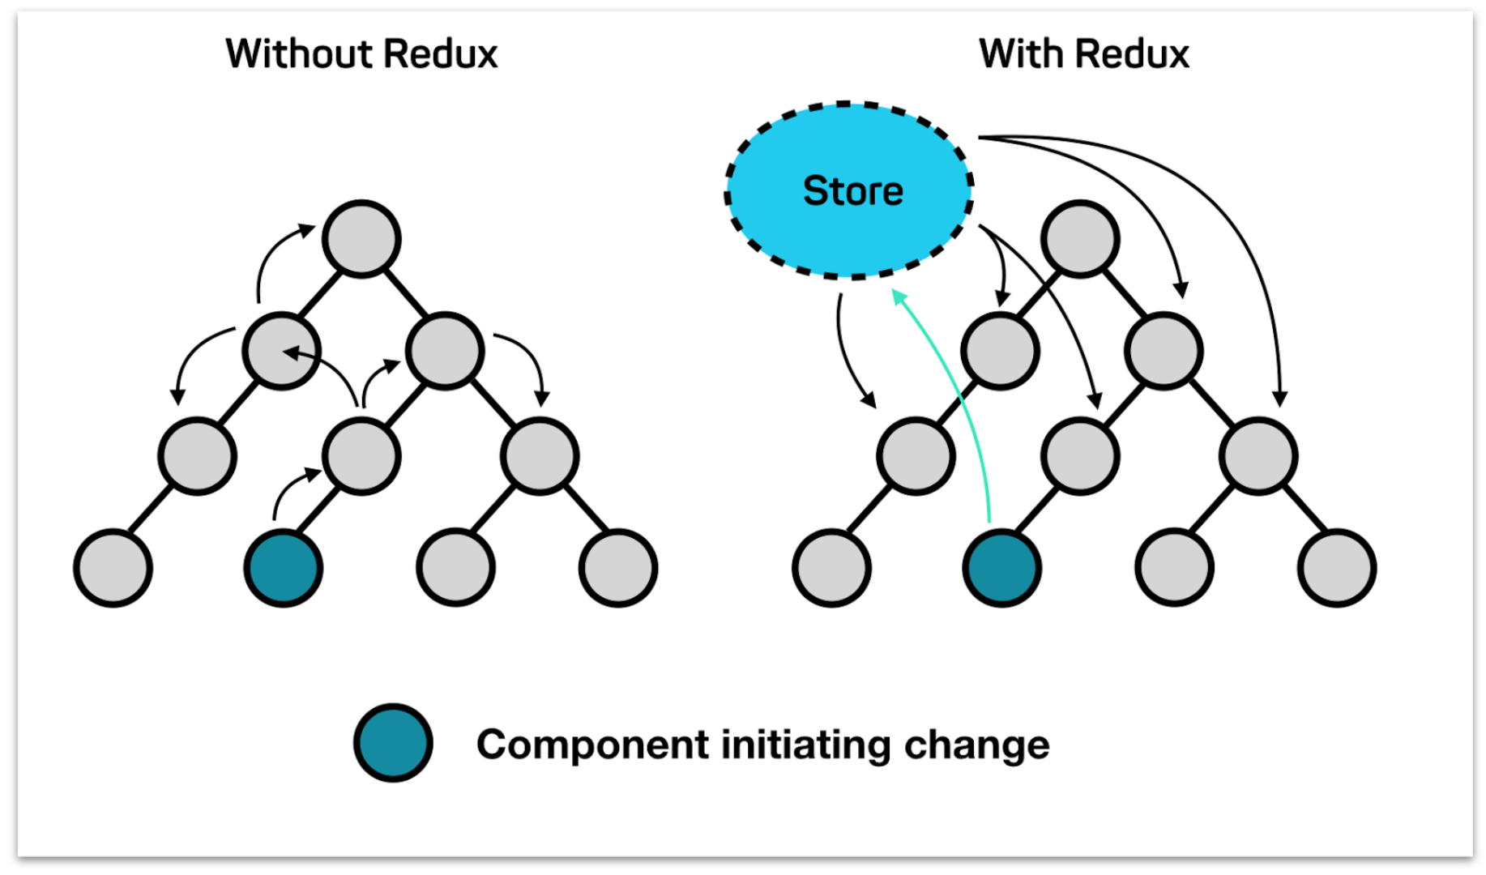
Redux
Giới Thiệu Chung
Sự khác biệt của luồng dữ liệu khi sử dụng ReactJS thuần và khi kết hợp Redux

Slide 20
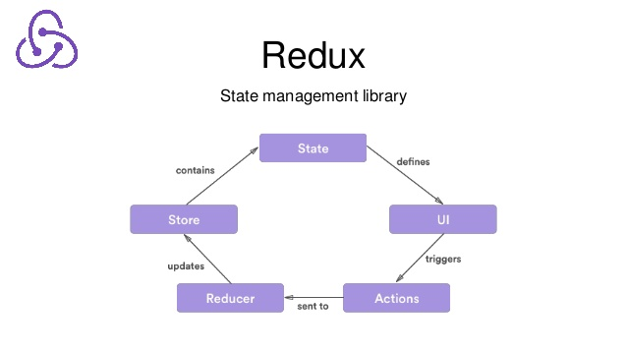
Redux
Giới Thiệu Chung
Kiến luồng hoạt động của Redux

Slide 21
Redux

Slide 22
Tổng Kết
ƯU Điểm Của ReactJS
Được sự hỗ trợ mạnh mẽ từ facebook, cộng đồng open source.
Hiệu năng cao.
Thích hợp cho các dự án lớn, dự án SPA, lượng truy cập cao.
Thích hợp cho những dự án đề cao tính trải nghiệm của người dung(UX).
Dễ dàng mở rộng, nâng cấp, tối ưu hóa mã nguồn.
Nhược Điểm
ReactJS chỉ sử dụng cho phần view
Cần sử dụng nhiều thư viện hỗ trợ
Không thích hợp cho dự án nhỏ
ReactJS khá cồng kềnh, chỉ nhẹ hơn AngularJS một chút
Mất thười gian tìm hiểu để có thể sử dụng cho dự án

